Slide 1
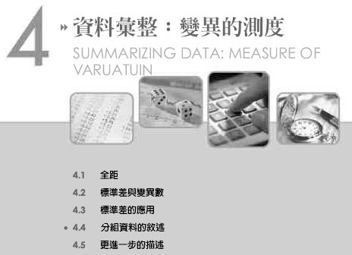

Slide 2
4.1 全距
一組資料的全距 = 該組資料內最大值 - 最小值
四分位距 = Q3－Q1。
四分位差 = (Q3－Q1)／2

Slide 3

4.2 標準差與變異數
樣本標準差，S
計算：
平均數；
每筆數據與平均數的離差；
這些離差的平方；
離差平方的總和；
除以 n－1；
開根號。

Slide 4
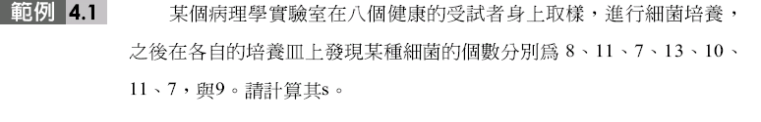
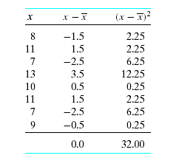

解答：
n=8
平均數 = 9.5

Slide 5

標準差的便捷計算公式

Slide 6
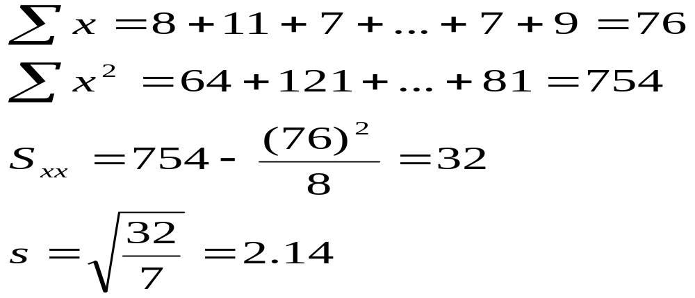
解答：

Slide 7
4.3 標準差的應用
柴比雪夫定理：
對任何資料而言，不論是樣本還是母體資料，給定任何一個大於1的常數k，則該組資料中，落於平均數加減 k 個標準差之間的數據的比例，至少是 1 – (1/k² ) 。

Slide 8
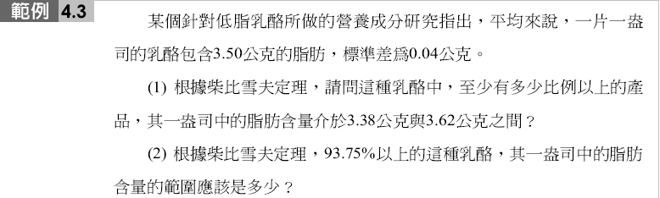
解答：
標準差 = 0.04,
3.50 - 3.38 = 0.12 ，0.12 / 0.04 = 3 ，k = 3 。
K = 3 ，1-1/3² = 8/9，或 88.9% ，比例是 88.9%。
1-1/k² = 0.9375，k = 4，3.50-4(0.04)=3.34。3.50+4(0.04)=3.66
範圍是介於3.34與3.66之間。

Slide 9
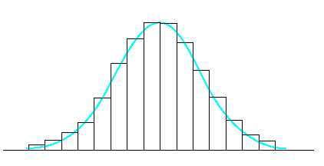
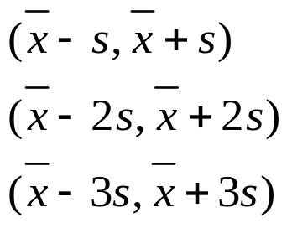
鐘型分佈
大約有68% 的資料，落於平均數加減一個標準差之間的範圍，
大約有95% 的資料，落於平均數加減兩個標準差之間的範圍，
大約99.7% 的資料，落於平均數加減三個標準差之間的範圍，
上述的結果，稱為「經驗法則」

Slide 10
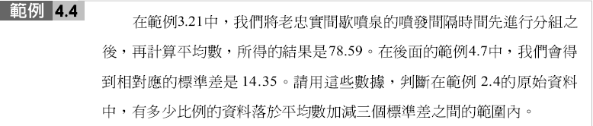
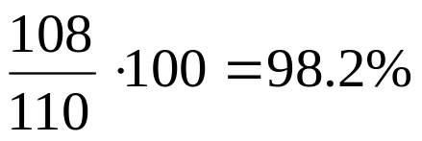
解答：
78.59+3(14.35)=121.64 ，78.59-3(14.35)=35.54 ，
平均數加減三個標準差之間的範圍是35.54與121.64。
原始資料中，有兩個數據小於35.54，沒有比121.64大的數據。因此，我們有108筆數據落在這個範圍之內 ，
98.2% 的資料落於平均數加減三個標準差之間的範圍內。

Slide 11

標準單位(標準化)
標準單位(標準化)告訴我們某筆數據在整組資料中，位於平均數以上或以下，多少個標準差以外的距離。

Slide 12
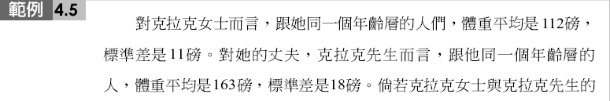

解答：
克拉克先生的體重比平均值多了30磅，193-163=30 ，30/18=1.67
克拉克女士的體重比平均數多了20磅， 132-112=20 ，20/11=1.82
換算成標準單位：
克拉克先生是1.67，克拉克女士則是1.82
各自的年齡層而言，克拉克女士比克拉克先生要更超重一些。

Slide 13

變異係數
-- 相對變異的測度

Slide 14
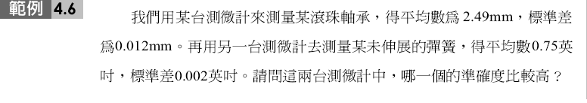

解答：
分別計算兩者的變異係數，得到
測量彈簧的變異程度比較小，顯示其準確度較高。

Slide 15


*4.4 分組資料的敘述
分組樣本資料的標準差計算公式：
重新編碼之後的公式：

Slide 16
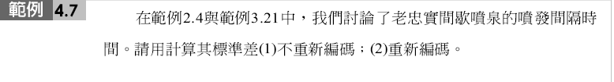
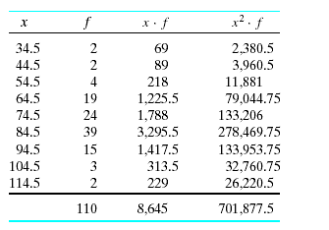
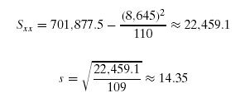
解答：
(1)

Slide 17
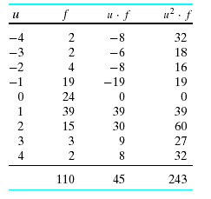
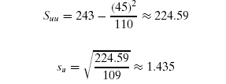
(2)
S = 10 x 1.435 = 14.35

Slide 18
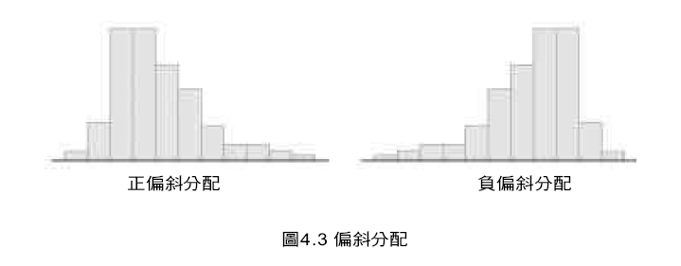
4.5 更進一步的描述
標準形式：左右對稱的鐘型分配
尾巴在左側：負偏斜分配(左尾分配)
尾巴在右側：正偏斜分配(右尾分配)

Slide 19

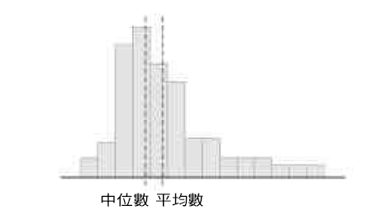
偏斜度測度
皮爾森偏態係數 -- 測度偏斜度

Slide 20
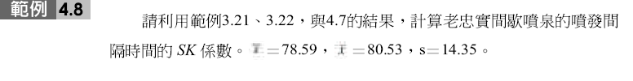
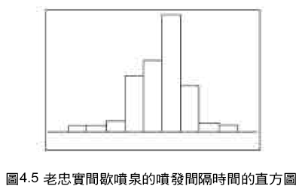
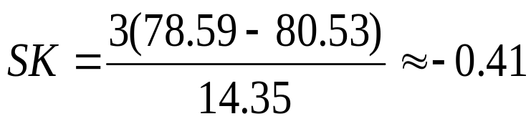
解答：
這個結果表示這是個負偏斜分配，但是偏斜的程度並不是很明顯。

Slide 21
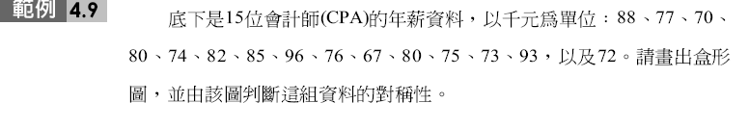
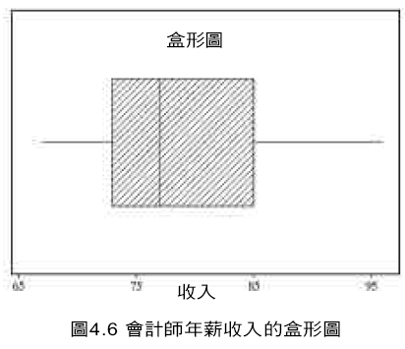
解答：
由圖中可以明顯的看到，這組資料是正偏斜分配；
中位數靠向長方形的左側，
而右邊的「長鬚」也比左邊的長了一些。

Slide 22
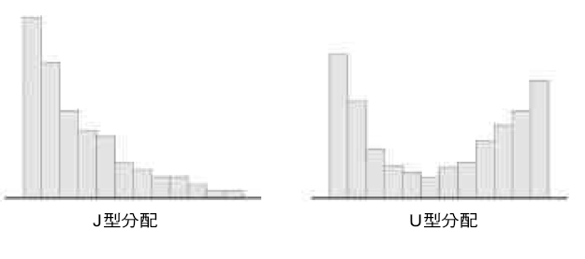
反J型 以及 U型 分配

